Slide 1
天津市某镍污染场地风险评价
及修复技术研究
天津市塘沽鑫宇环保科技有限公司
2015年12月20日

Slide 2
目 录
环境风险
评估
污染土壤S/S研究
2
4
6
前言
1
3
修复目标值
的确定
5
场地环境
调查
结论展望

Slide 3
前言
搬迁或即将退役的工业企业众多，环境风险较大
重金属污染情况严重
我国受重金属污染的耕地面积约有0.1亿公顷，与污水灌溉导致污染的耕地面积以及因固体废弃物堆存污染面积合计超过耕地总面积的十分之一。
此外，多数工业企业所在区域关注重金属指标超出其背景水平。
现阶段，城市化程度不断提升，土地资源紧缺问题随之出现。面对这一问题国内诸多城市选择将主城区内的工业、企业迁移出城，这导致城区中出现大批关闭搬迁或即将退役的工业企业。
因早期化工、冶炼、金属制品等加工制造业相关环保措施不到位，导致这些企业所在区域受到不同程度污染。
亟需开展污染场地调查和风险评估等方面工作
土壤重金属污染处理技术工程化经验相对较少
我国污染场地调查、管理方面工作与发达国家相比起步较晚。20世纪初我国才正式开始涉及污染场地调查、管理等方面内容。
亟需利用这些文件指导、推动对实际工作的开展。
重金属污染处理技术研究工作取得长足发展。其中阻隔填埋、固化/稳定化、植物修复、土壤淋洗等处理技术在处理重金属污染方面优势明显。但国内修复技术工程化程度仍有较大进步空间。

Slide 4
场地环境调查
风险评估
污染修复

Slide 5
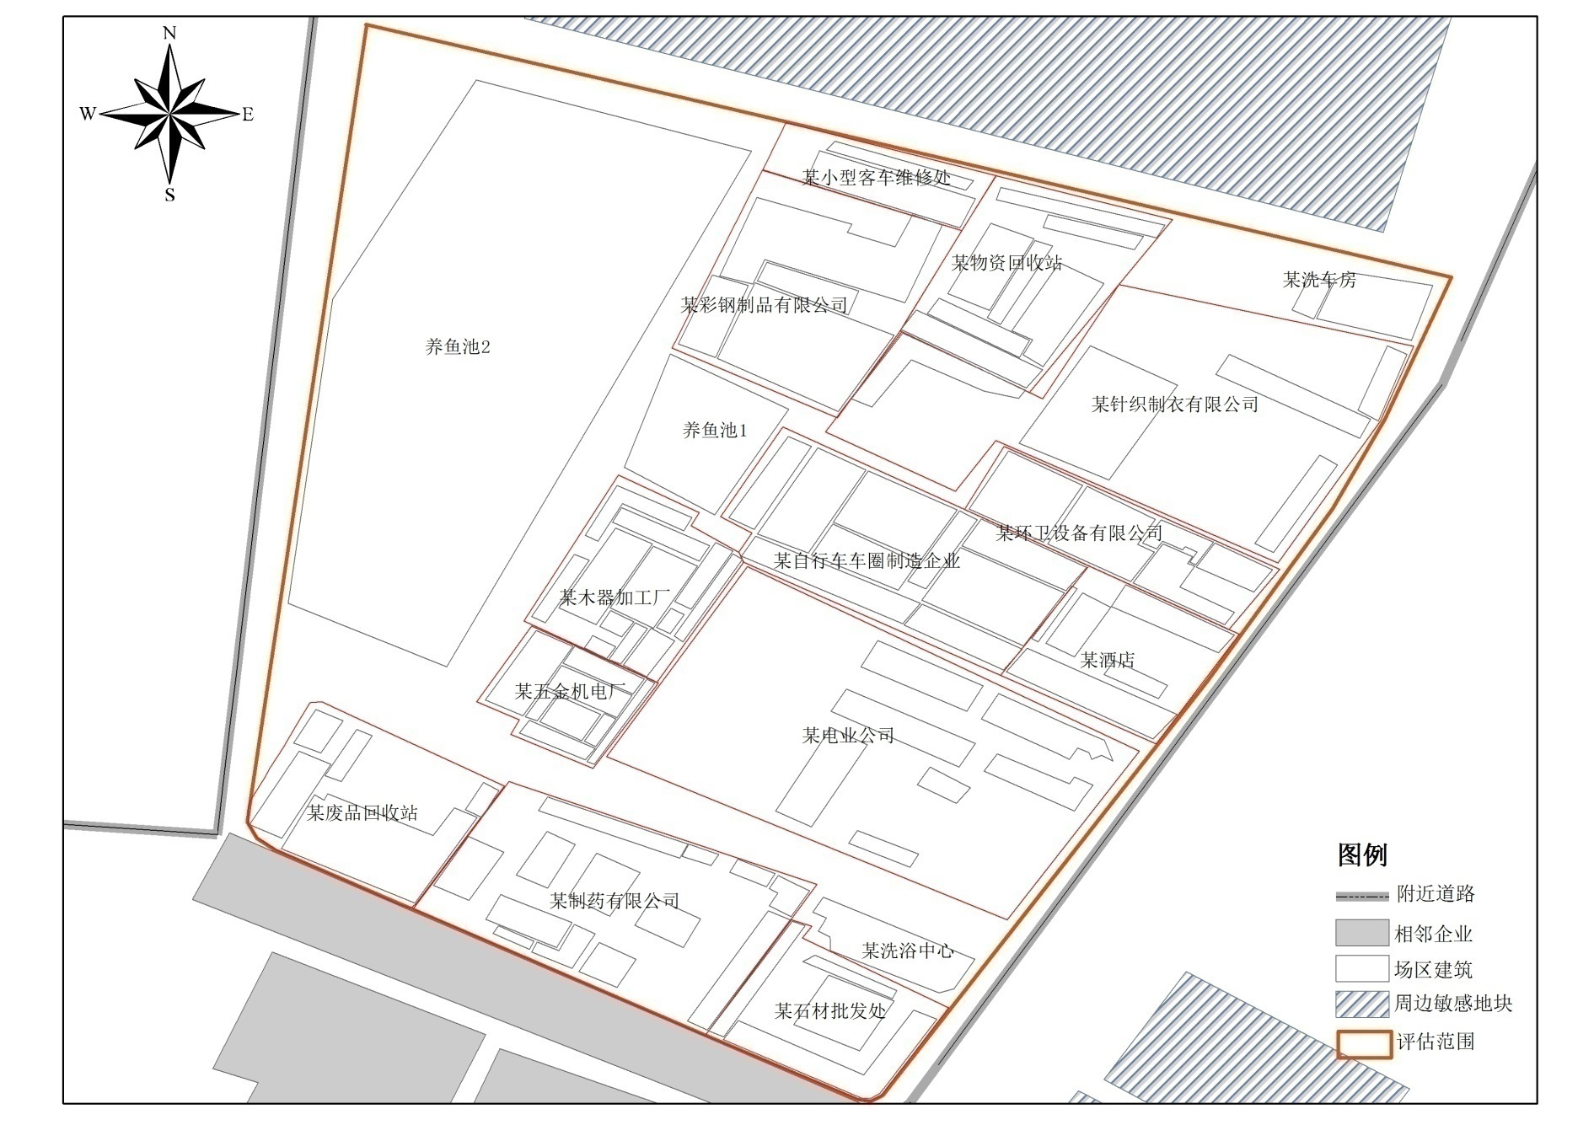
场地污染状况调查
场地概况调研
场区范围包含十余家企业，按照生产型企业与非生产型企业进行归类

Slide 6
场地污染状况调查
场地概况调研
生产型企业—某彩钢制品有限公司

Slide 7
场地污染状况调查
场地概况调研
生产型企业—某环卫设备有限公司
生产型企业—某自行车车圈有限公司

Slide 8
场地污染状况调查
场地概况调研
生产型企业—某木制品有限公司
序号 | 企业名称 | 关注污染物
1 | 某废旧物资回收站 | 重金属类
2 | 某汽车维修有限公司 | 重金属类、总石油烃、多环芳烃
3 | 某制衣有限公司 | 多环芳烃、苯系物
4 | 某五金机电厂 | 重金属、总石油烃
非生产型企业

Slide 9
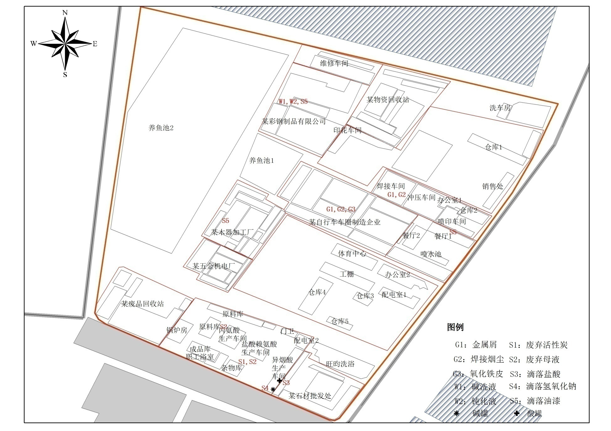
场地污染状况调查
场地概况调研
分析调研资料总结得出污染排放情况并对应标识至平面图

Slide 10
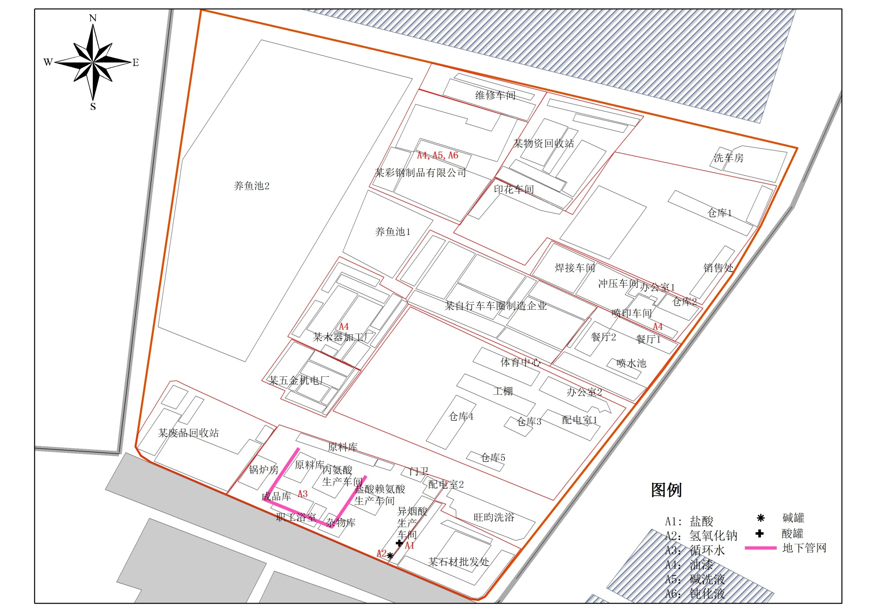
场地污染状况调查
场地概况调研
分析场区内各企业可能涉及到的泄漏源，将其对应标注至平面图

Slide 11
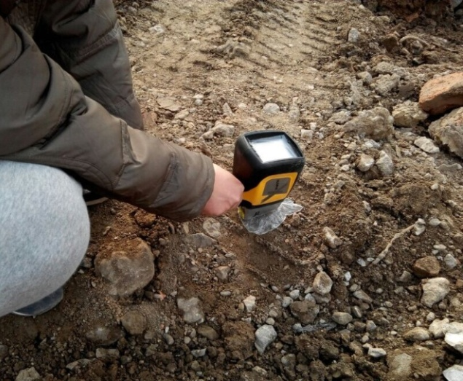
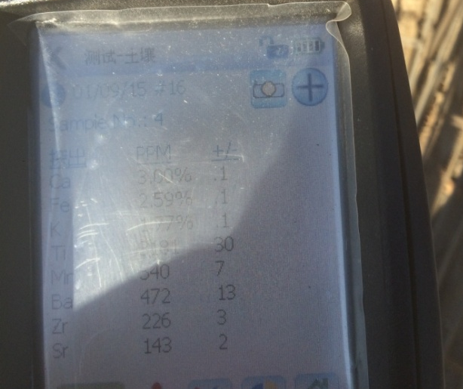
场地污染状况调查
初步判断该场地关注污染物及污染范围，现场勘查人员使用快速检测设备对场区进行初步勘察，检出重金属元素包括：镍、铬、砷、铅，其中铬、砷、铅仅极个别勘察点超标。
场地概况调研
综上所述，该场地内由于原厂生产行为造成环境污染的可能性较大，建议通过采样检测方式开展场地环境调查

Slide 12
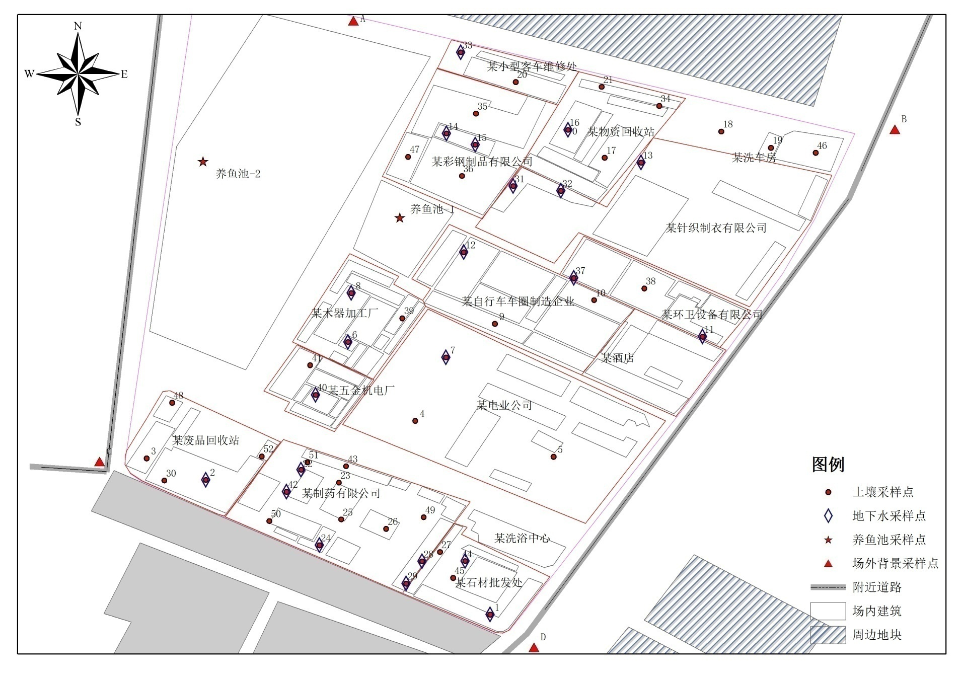
场地污染状况调查
按照《场地环境监测技术导则》要求，综合采用分区布点法、系统布点法和判 断布点法。
土壤采样点52个以及4个场区清洁对照点。从中选取22个采样点成井并开展地下水检测工作。
场地环境调查
涉及检测指标：13种重金属、苯系物、多环芳烃、总石油烃、pH

Slide 13
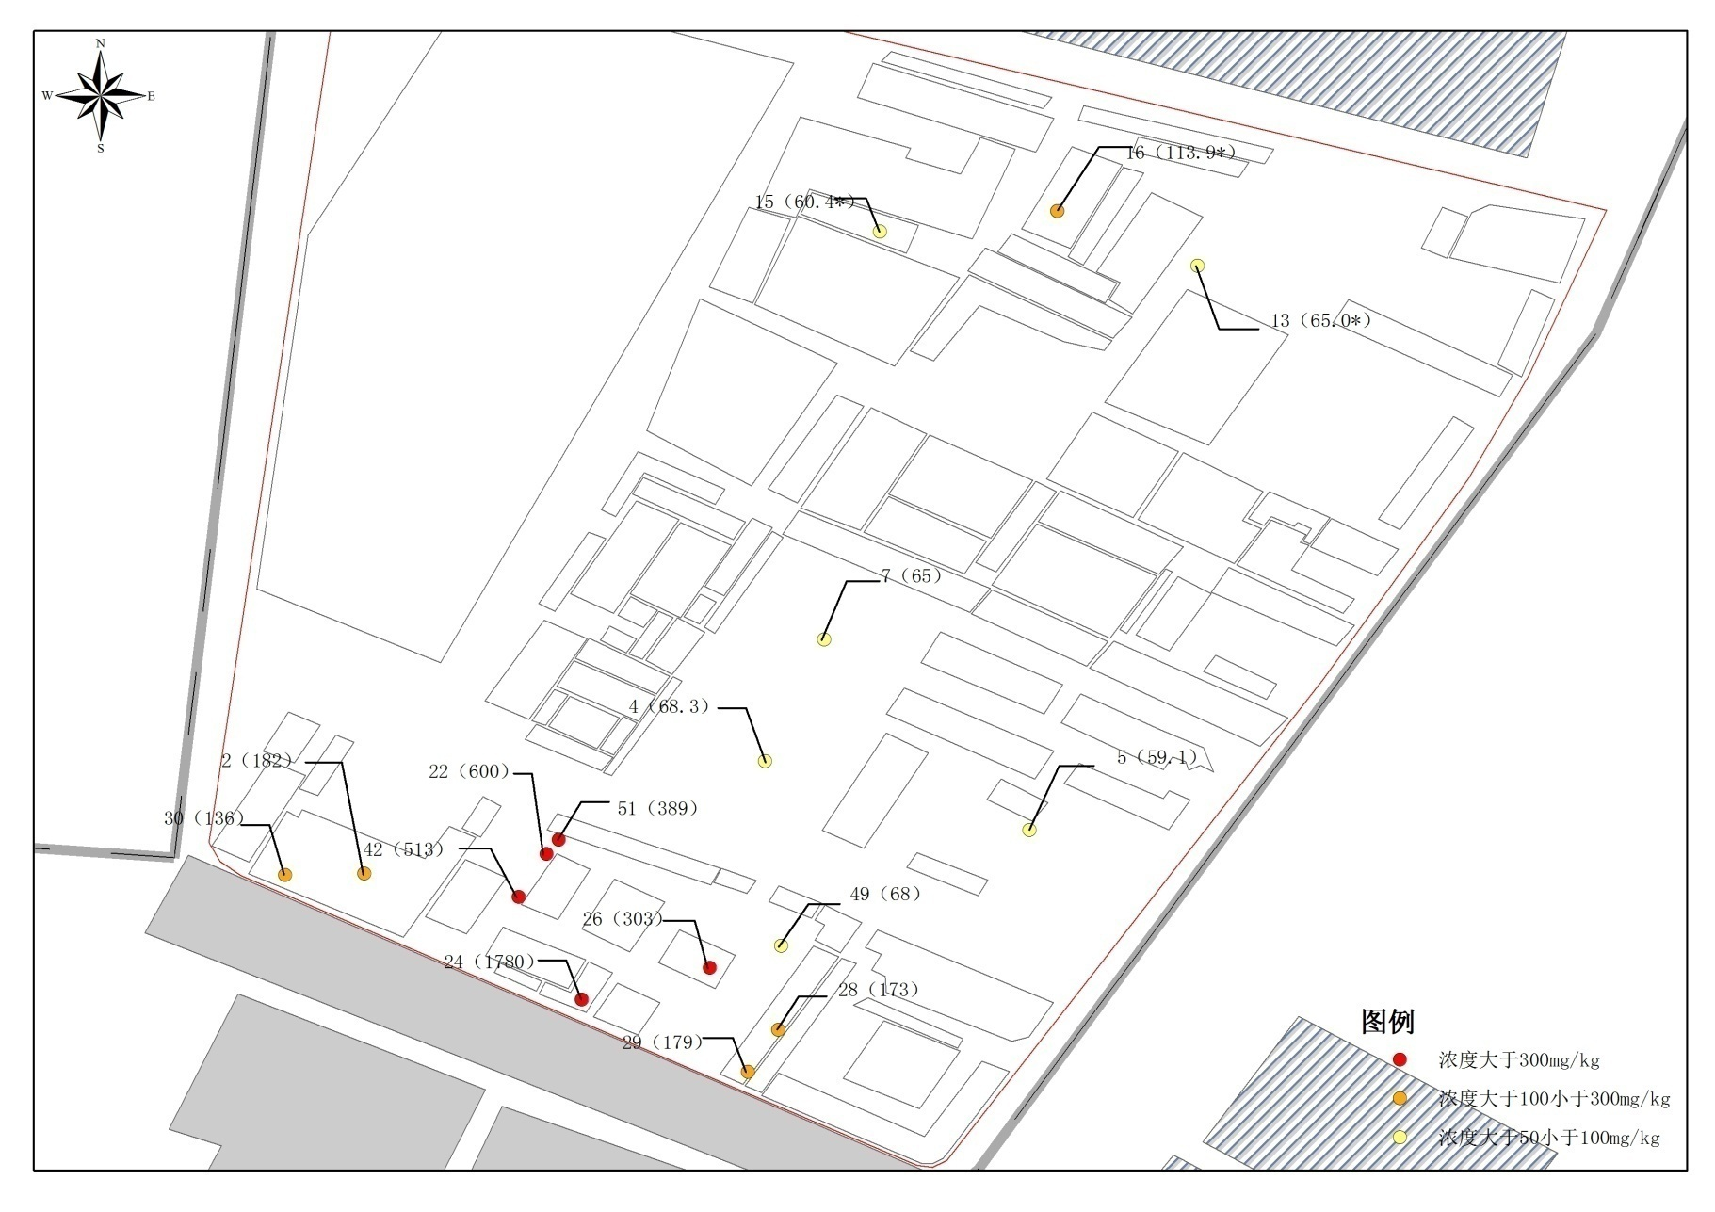
场地污染状况调查
将采集样品检测结果与对应标准值进行对比，发现场区内重金属镍普遍超过《场地土壤环境风险评价筛选值》中镍的居住用地标准（50mg/kg）
场地环境调查
0-1m
数值较大的点位主要位于场区南侧

Slide 14
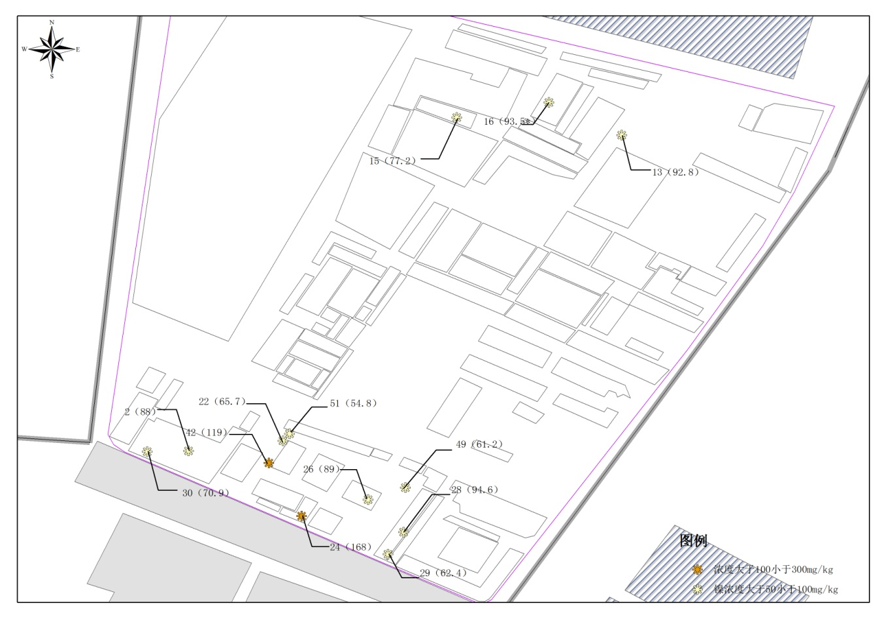
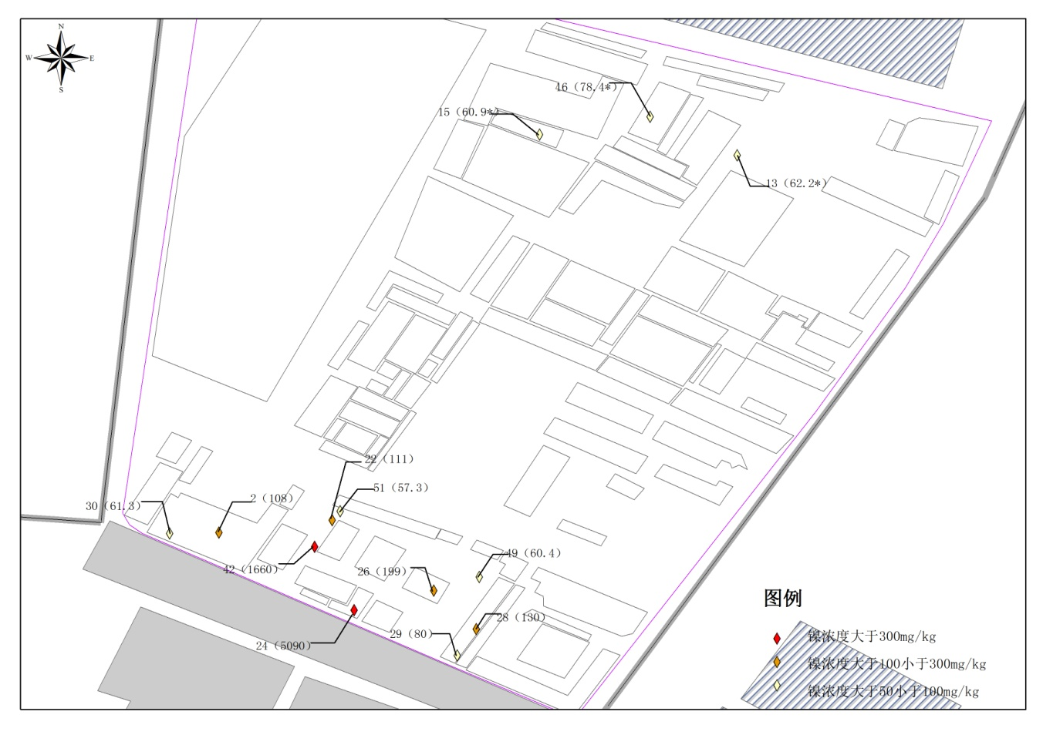
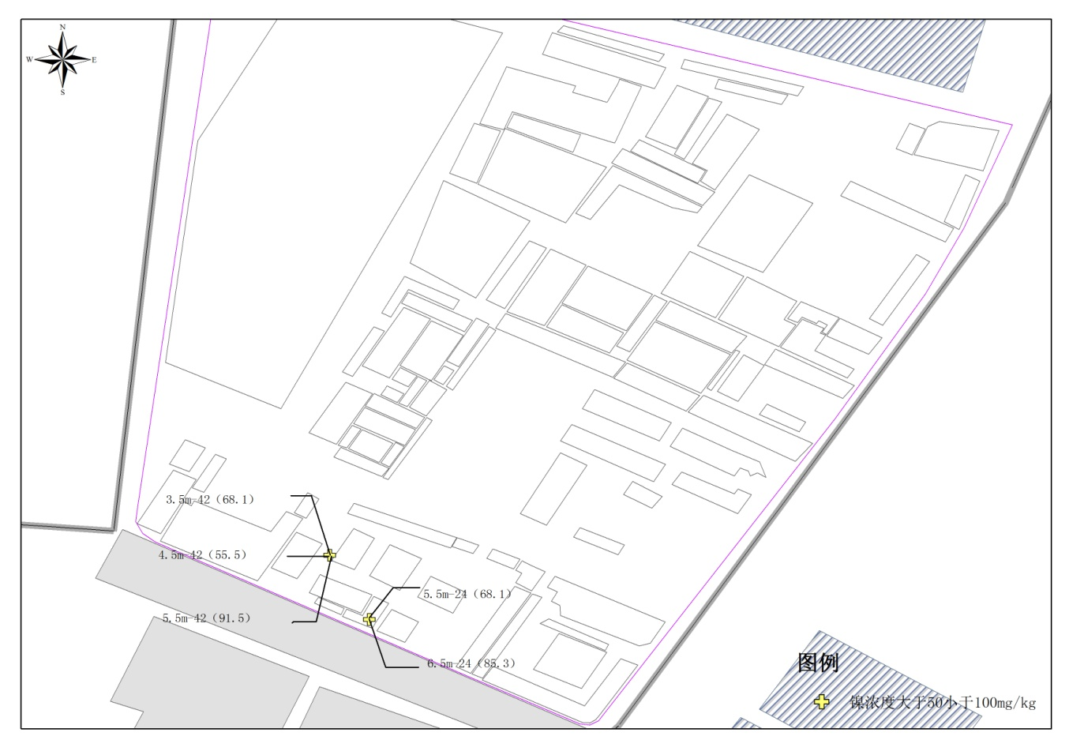
场地污染状况调查
2-3m
1-2m
场地环境调查
3-7m

Slide 15
场地环境风险评估
暴露评估
经口摄入
呼吸吸入
皮肤接触
健康风险评估
暴露评估
毒性评估
风险表征
风险控制值计算
毒性评估
可致植物死亡
威胁人体健康
污染物 | 致癌风险 | 危害商 | 风险控制值（mg/kg）
镍 | 3.65×10⁻⁶ | 3.98 | 94.00
分析表中致癌风险及危害商数据可知，重金属镍的环境风险超过可接受水平（可接受致癌风险为10⁻⁶及危害商为1），应开展修复工作。计算所得风险控制值可作为本场地修复工作开展、验收依据。

Slide 16
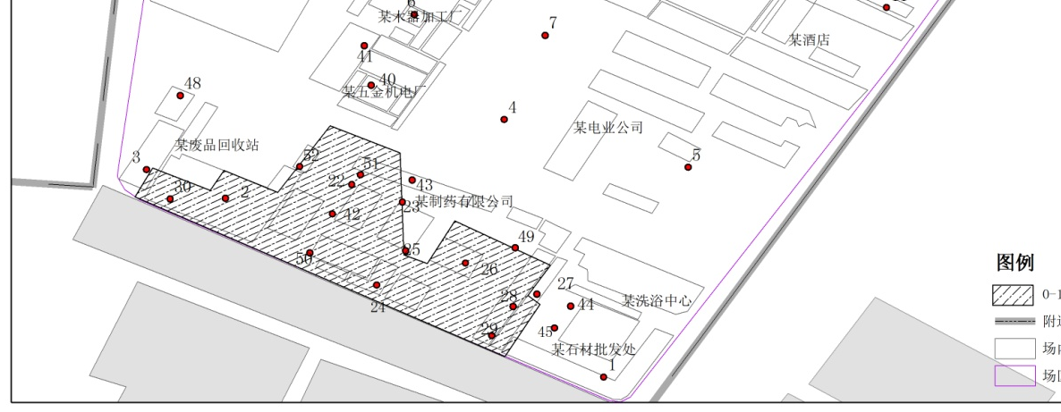
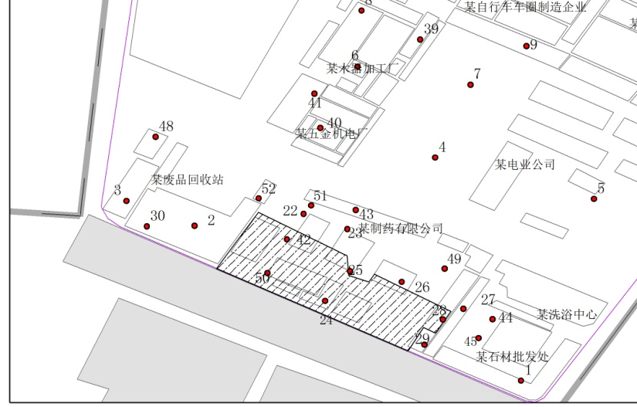
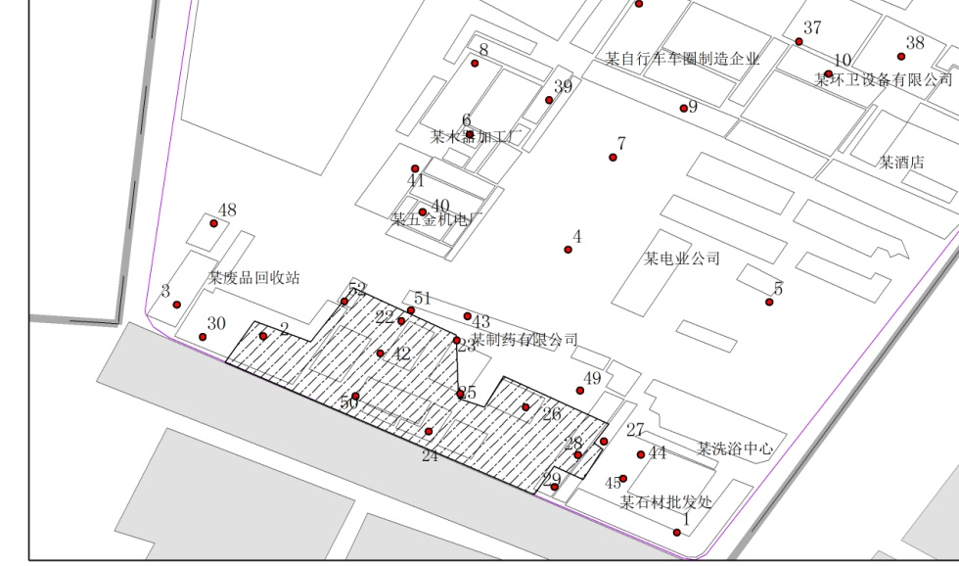
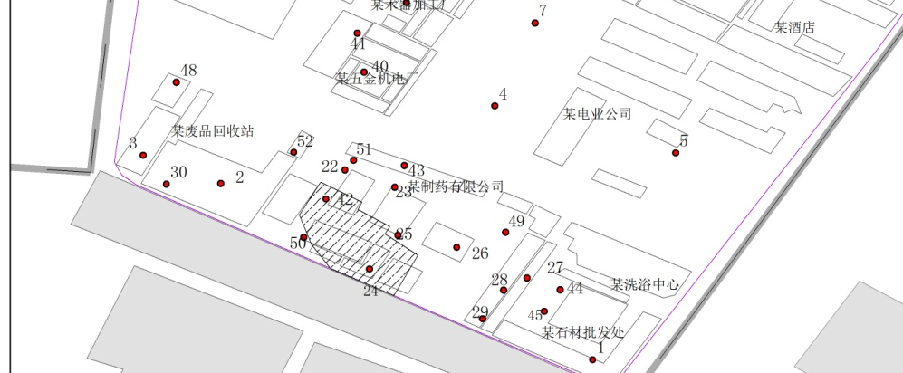
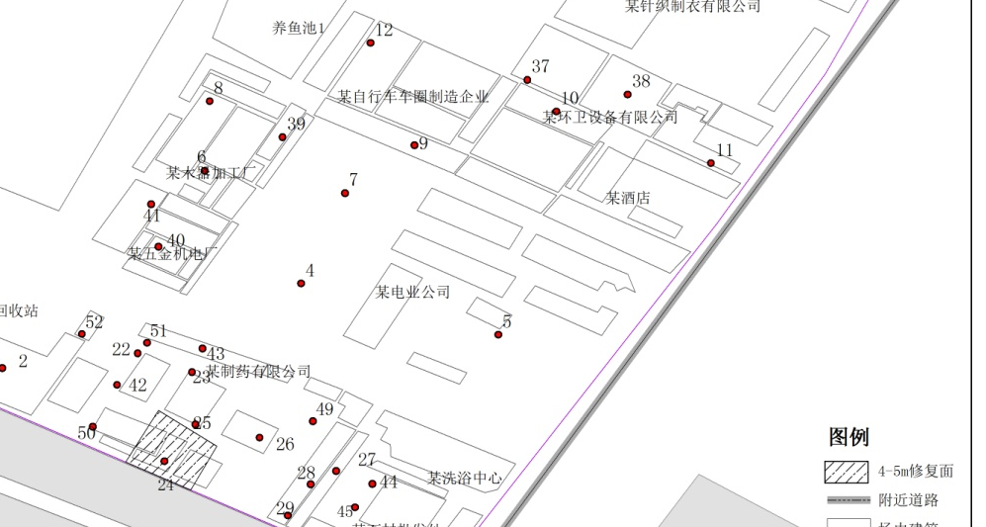
污染场地修复目标值研究
0-1m
2.5-3m
1-2.5m
3-4m
以场区金属镍检测数据的95%上限为基准，利用导则中相关公式进行风险计算，计算所得风险控制目标为94mg/kg，将计算所得风险控制目标值作为修复启动值。为合理估算修复土方量，将污染物实测数据与ArcGIS插值结果相结合并采取裁弯取直的方式形成土壤修复范围图，所得修复土方量约2.4万立方米。
4-5m

Slide 17
污染场地修复目标值研究
（1）本场地计算所得风险控制目标与国外相关国家制定的相同用地情景下土壤镍的健康风险筛选值进行对比发现，国外约60%的筛选值均高于本项目计算风险控制值，这表明本项目镍的风险控制值较为严格；
（2）土壤中重金属只有被溶解吸收才会对人体健康造成危害。
动物等活体实验/模拟
人体消化吸收特
性的体外实验

Slide 18
污染场地修复目标值研究
不同土壤样品重金属存在形态不尽相同
经计算胃阶段可给性为6.8%～55.5%；采用同样方式可获得肠阶段、肺阶段可给性数据，范围分别为6.6%～37.0%、0.2%～4.6%。

Slide 19
污染场地修复目标值研究
分别以经口摄入暴露途径、呼吸颗粒物暴露途径可给性测试结果的95%置信上限和最大值对风险控制目标进行修正。
风险控制目标 |  | 镍(mg/kg)
以最大值校正 | 可接受致癌风险的控制目标 | 2180
 | 可接受危害商的控制目标 | 491
 | 最终风险控制目标 | 491
以95%置信上限校正 | 可接受致癌风险的控制目标 | 3796
 | 可接受危害商的控制目标 | 898
 | 最终风险控制目标 | 898
校正前 | 可接受致癌风险的控制目标 | 103
 | 可接受危害商的控制目标 | 94
 | 最终风险控制目标 | 94

Slide 20
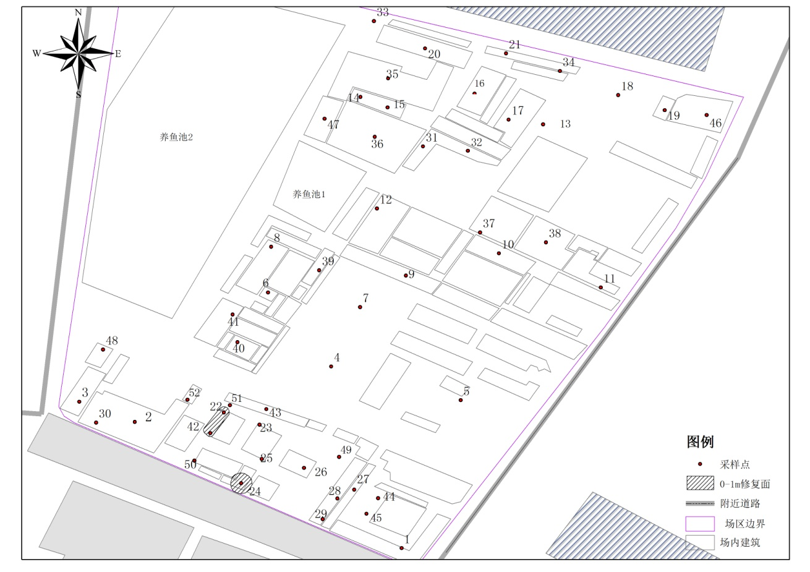
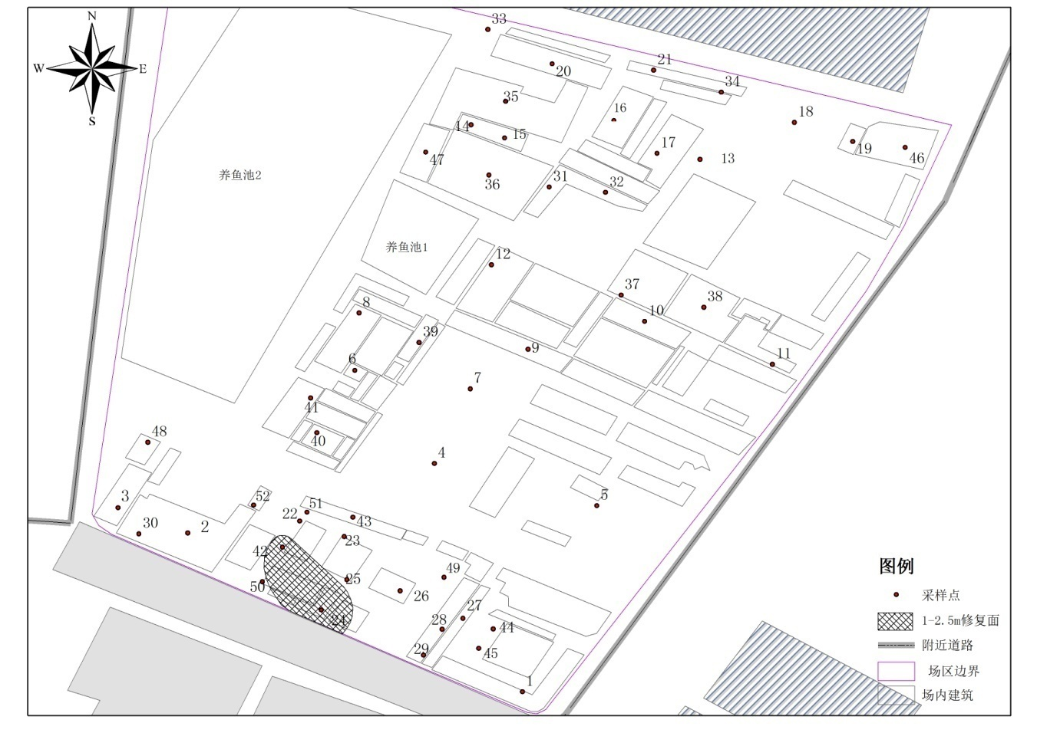
污染场地修复目标值研究
校正后将风险控制目标确定为491mg/kg，依据此风险控制目标再次进行污染范围划定得出需修复土方量约3000m³
0-1m
1-2.5m

Slide 21
镍污染土壤固化/稳定化研究
依据项目实际情况将具体实验分为两组：
第一组采集重金属镍浓度较高的土样进行固化/稳定化处理；
第二组采集现场重金属镍浓度相对较低的土样仅进行稳定化处理。
通过对比不同实验条件下处理效果确定最优处理条件及方案
固化/稳定化
抗压强度
浸出毒性
表面浸出情况
稳定化
抗压强度
浸出毒性

Slide 22
镍污染土壤固化/稳定化研究
土壤样品：本实验土壤样品从目标场地污染程度相对严重的区域取得， 所取土样镍总量为5990mg/kg，pH为8.3±0.2，含水率为11.85%。
实验药剂：采用型号为P.O 42.5的水泥作为固化剂；稳定剂分别为人造沸石、金属稳定剂HS。
固化
/
稳定化
≥1.5 MPa
分组 | 成分 | 比例 | 浸出毒性 | 抗压强度
A | 土壤：水泥 | 10：3 | 0.040mg/L | 3.190MPa
B | 土壤：水泥：人造沸石 | 10：3：0.2 | 未检出 | 3.220MPa
C | 土壤：水泥：金属稳定剂HS | 10：3：0.2 | 0.050mg/L | 3.980MPa
D | 土壤：水泥：金属稳定剂HS | 10：3：0.3 | 0.050mg/L | 4.120MPa
E | 土壤：水泥：金属稳定剂HS | 10：3：0.4 | 未检出 | 4.270MPa

Slide 23
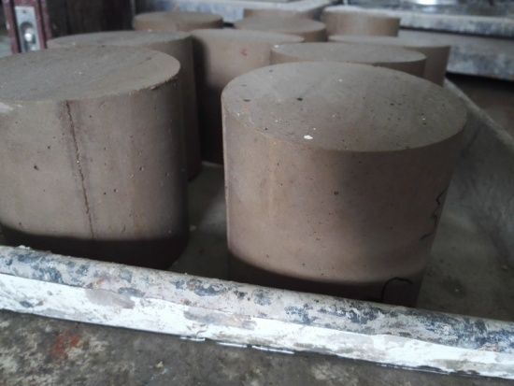
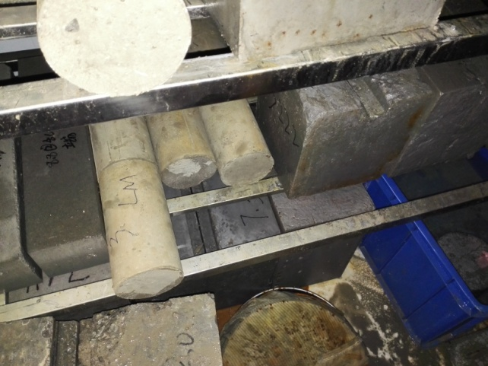
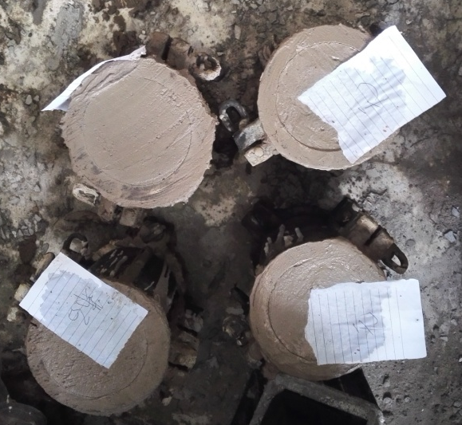
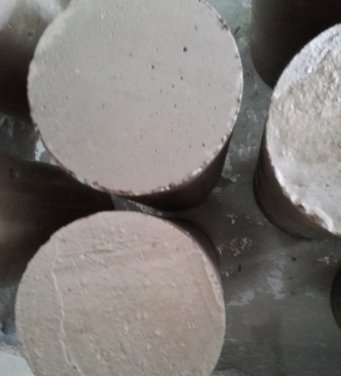
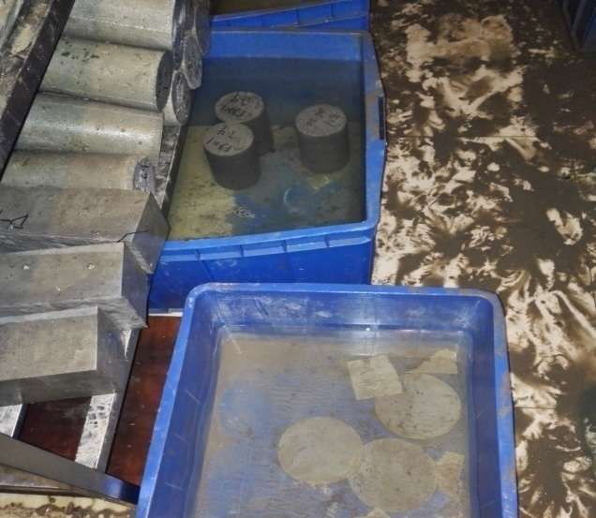
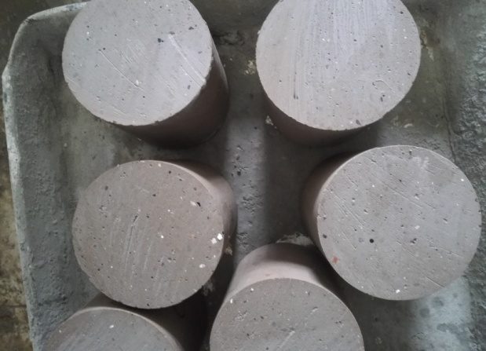
镍污染土壤固化/稳定化研究
固化
/
稳定化

Slide 24
镍污染土壤固化/稳定化研究
pH=3
pH=5
pH=7
pH=9
pH=11

Slide 25
镍污染土壤固化/稳定化研究
T=4℃
T=12℃
T=30℃

Slide 26
镍污染土壤固化/稳定化研究
土壤样品：本实验土壤样品从重金属镍污染程度相对较低的 区域取得，样品镍总量为1660mg/kg，pH为8.3±0.2。
稳定药剂：稳定剂为金属稳定剂HS
稳定化
≥0.6MPa
样品类型 | 重金属镍浸出结果 | 抗压强度
2%稳定剂 | 未检出（＜0.04mg/l） | 0.6MPa
3%稳定剂 | 未检出（＜0.04mg/l） | 0.8MPa
4%稳定剂 | 未检出（＜0.04mg/l） | 0.8MPa

Slide 27
镍污染土壤固化/稳定化研究
污染物将长期存在于人口相对密集的居住区内且老人、儿童接触时间相对成人较长，因此存在人群健康风险水平较高，风险相对较大
再利用方式
回填原场地
填埋或作为填埋场覆土使用
工业园区道路建设路基
结合现实情况，目前寻找合适的填埋场消纳此部分土壤难度较大
道路建设单位设计参数中要求
其抗压强度不低于0.6MPa
现有一工业园区正在建设当中，园区中的多条道路处于待建状态，路基土使用量较大，完全可以容纳本项目处理土方并且运输距离适宜并不会因运输导致费用明显增加。

Slide 28
镍污染土壤固化/稳定化研究
工程化
针对需修复区域完成清挖工作后，再次按照初次划定修复范围进行清挖，将清挖土壤转移至工业园区，工业园区用地情境下镍的筛选值为300mg/kg ，现场使用快速检测设备保证此次清挖土壤低于该限值。

Slide 29
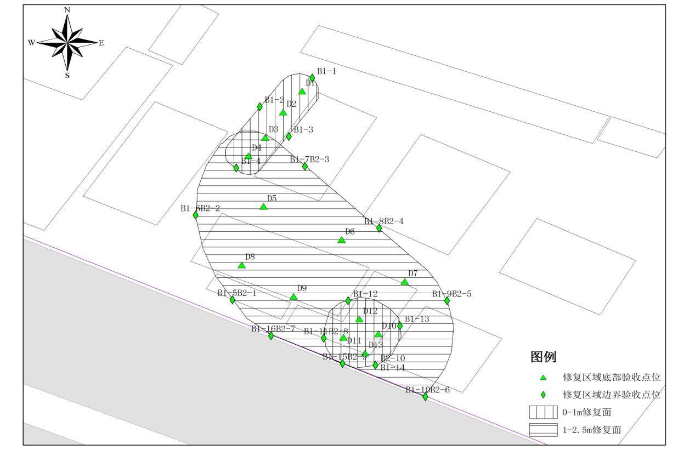
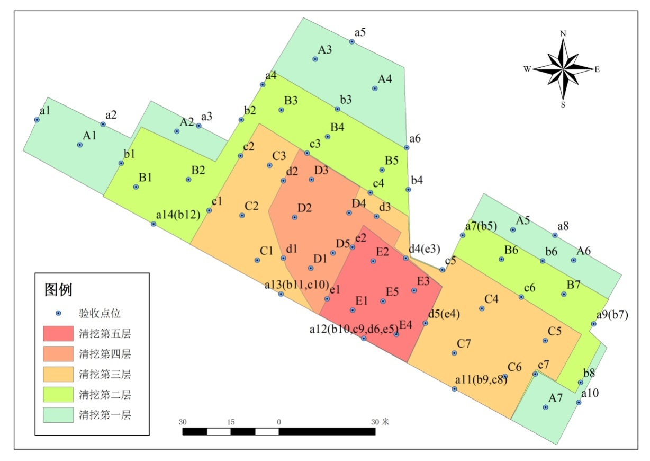
镍污染土壤固化/稳定化研究
场地内部清挖污染土壤后遗留基坑
对基坑底部与侧壁遗留土壤进行布点、采样、检测，分析污染区域是否还存在超标情况，验收项目指标为目标污染物镍含量。
第一阶段
工程验收
第二阶段
样品分类 | 样品数量 | 检测数值范围（mg/kg） | 目标值（mg/kg）
第一阶段基坑区域 | 39 | 36.0-369.2 | 94.0~491.0
第二阶段基坑区域 | 78 | 20.7-91.4 | ≤94.0
异位处理后的土壤

Slide 30
结 论
1
2
结合初步调查阶段获得资料及实地情况进行布点采样，对比分析后发现场地内土壤样品及场外对照点土壤样品的重金属镍含量普遍超过筛选值居住用地标准50mg/kg；
该场地未来规划为居住用地，依据导则进行健康风险评价，经计算发现场地重金属镍的致癌风险与危害商均超出可接受水平；

Slide 31
结 论
3
4
本项目利用人体可给性测试结果修正风险控制值，土方量由原来的2.4万立方米减少至0.3万立方米，在避免对人体造成危害的同时合理控制修复土方量；
结合实验室小试结果及现场实际情况，选定稳定化技术作为处理污染土壤方式。向污染土壤中添加3%稳定剂HS后土壤的浸出浓度以及抗压强度能够满足相关标准限定值并资源利用化为临近工业园区的路基土。

Slide 32
谢谢

